Slide 1
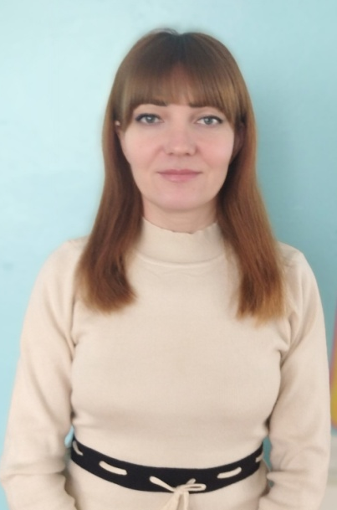
«Педагогическое наставничество - перспективное направление образовательного процесса»
ФОТО
Самарина Татьяна Васильевна
Воспитатель
Муниципальное дошкольное образовательное учреждение
«Детский сад №87 комбинированного вида»

Slide 2
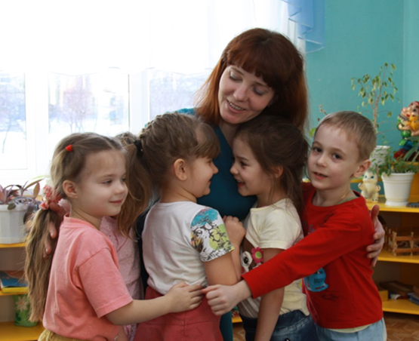
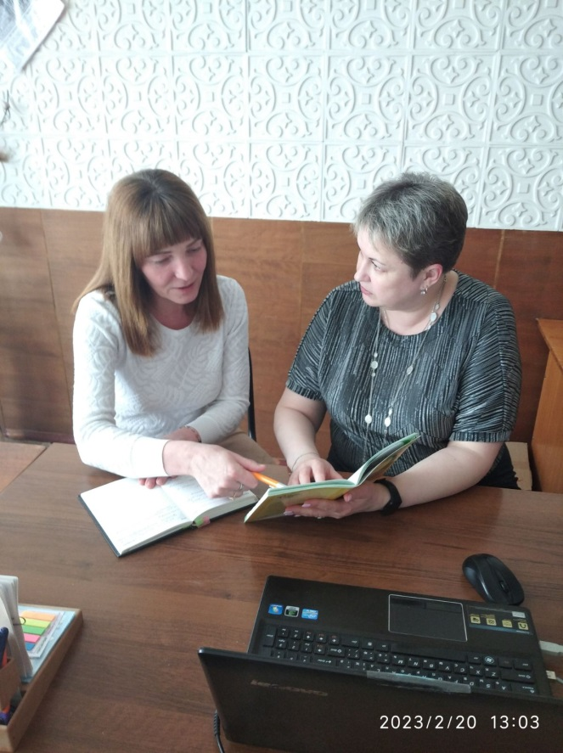
На свете много разных профессий. Все важны и по-своему интересны. Но для каждого из нас важно выбрать ту, которая нам по душе, ту, что будет соответствовать нашим умениям и способностям, заложенным природой. Одним словом, найти профессию по призванию.
Я очень рада, что выбрала именно профессию воспитатель, имея каждый день возможность дарить детям свое тепло и доброту, соприкасаться с миром детства.
Быть воспитателем – это очень нелегкий и не простой труд, это постоянный поиск чего-то нового, это творческий подход, это новые открытия. И чтобы быть нужной и полезной детям, необходимо постоянно совершенствоваться самой, шагать в ногу с новыми технологиями.
У меня были талантливые, творческие педагоги-наставники, которые передавали мне свой опыт. Они мне оказали педагогическую поддержку. На своем примере показали, как надо работать, как ответственно и творчески надо относиться к своей профессиональной деятельности.

Slide 3
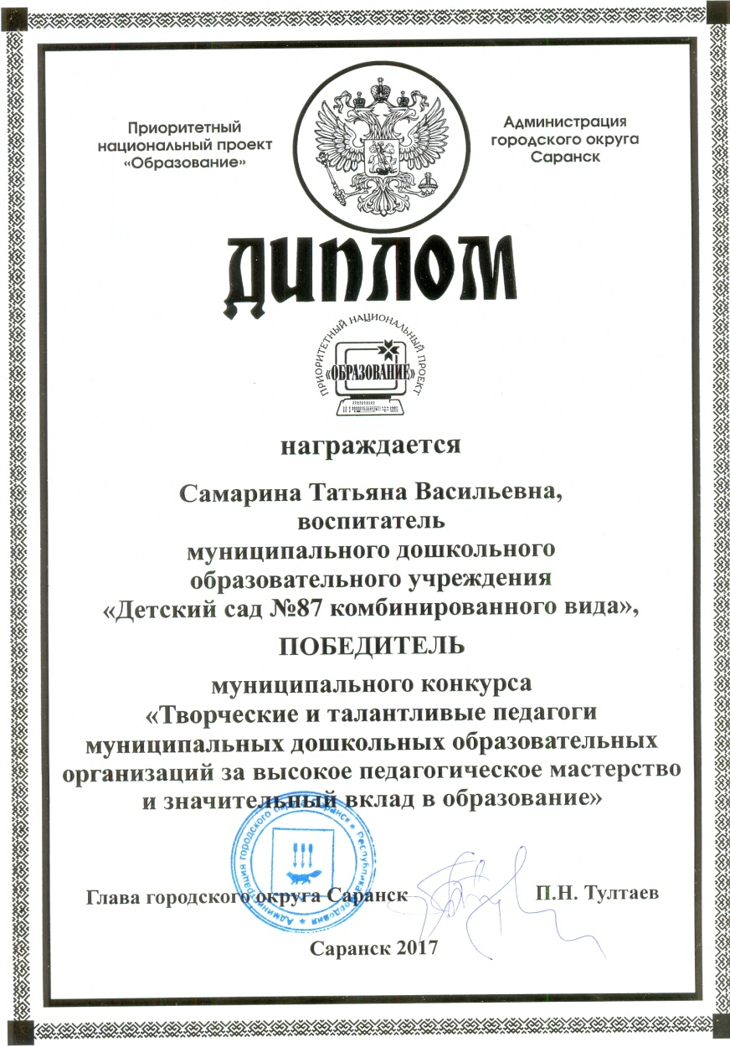

Slide 4
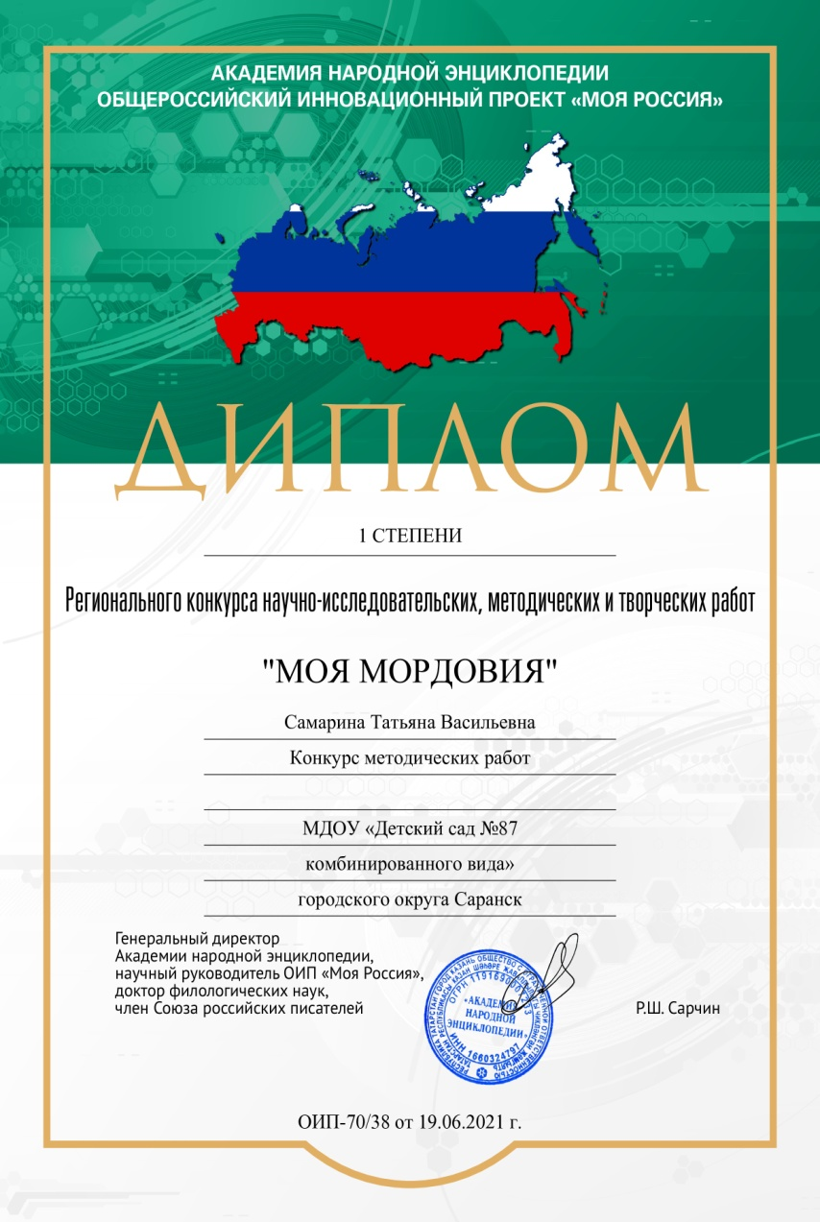

Slide 6
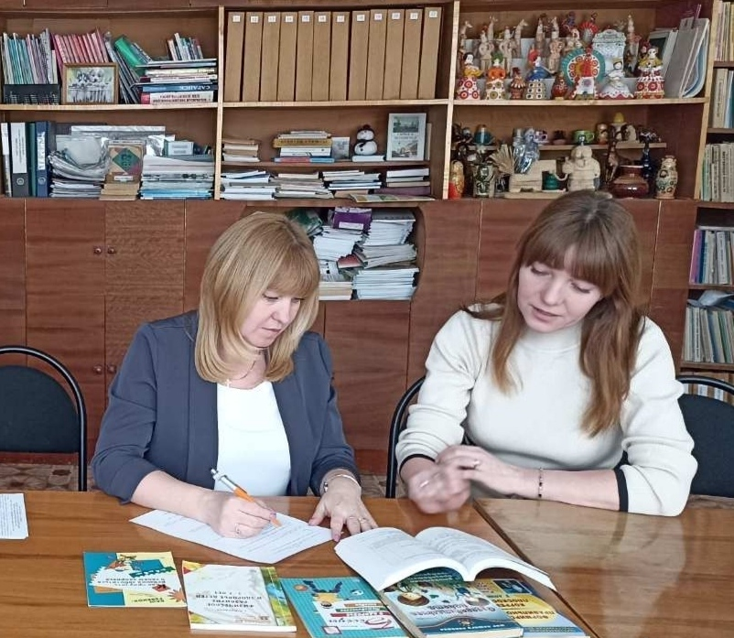
Наставник – педагог с профессиональным опытом, оказывает помощь наставляемому в определенный период времени, излагая теоретические положения и демонстрируя затем пример, образец действия.

Slide 7
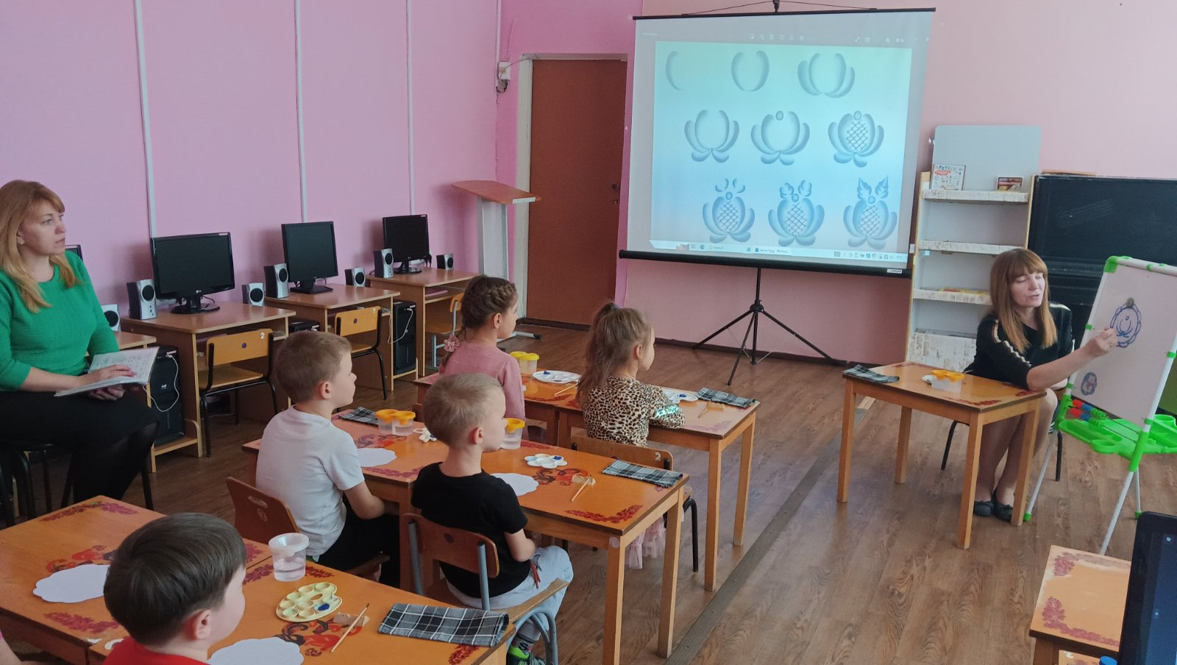
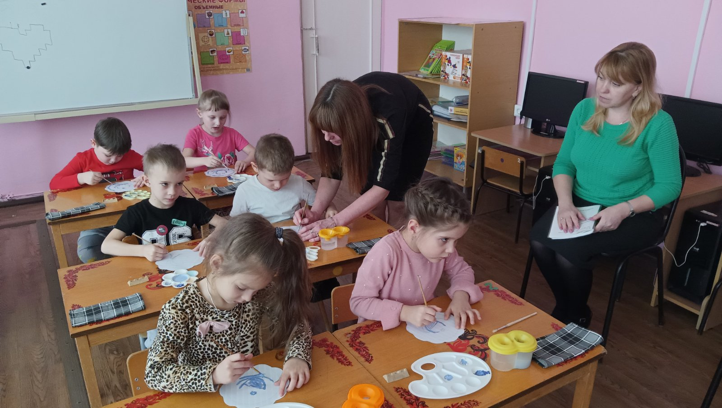

Slide 8
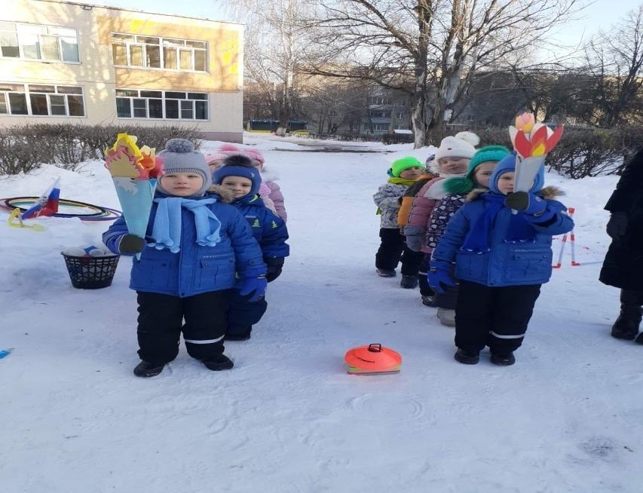
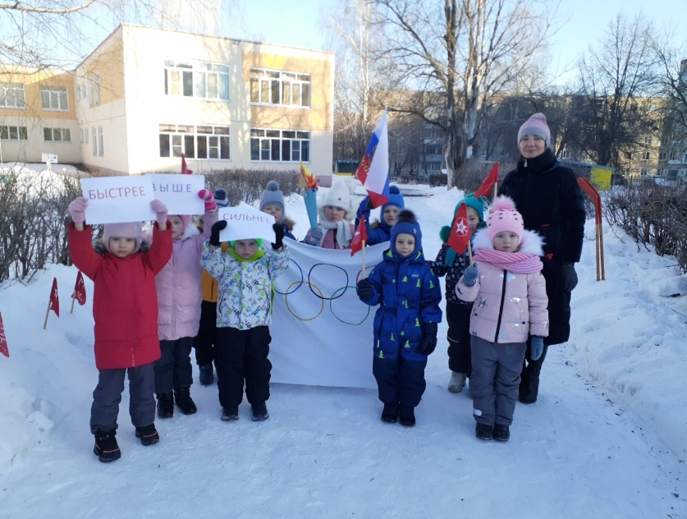
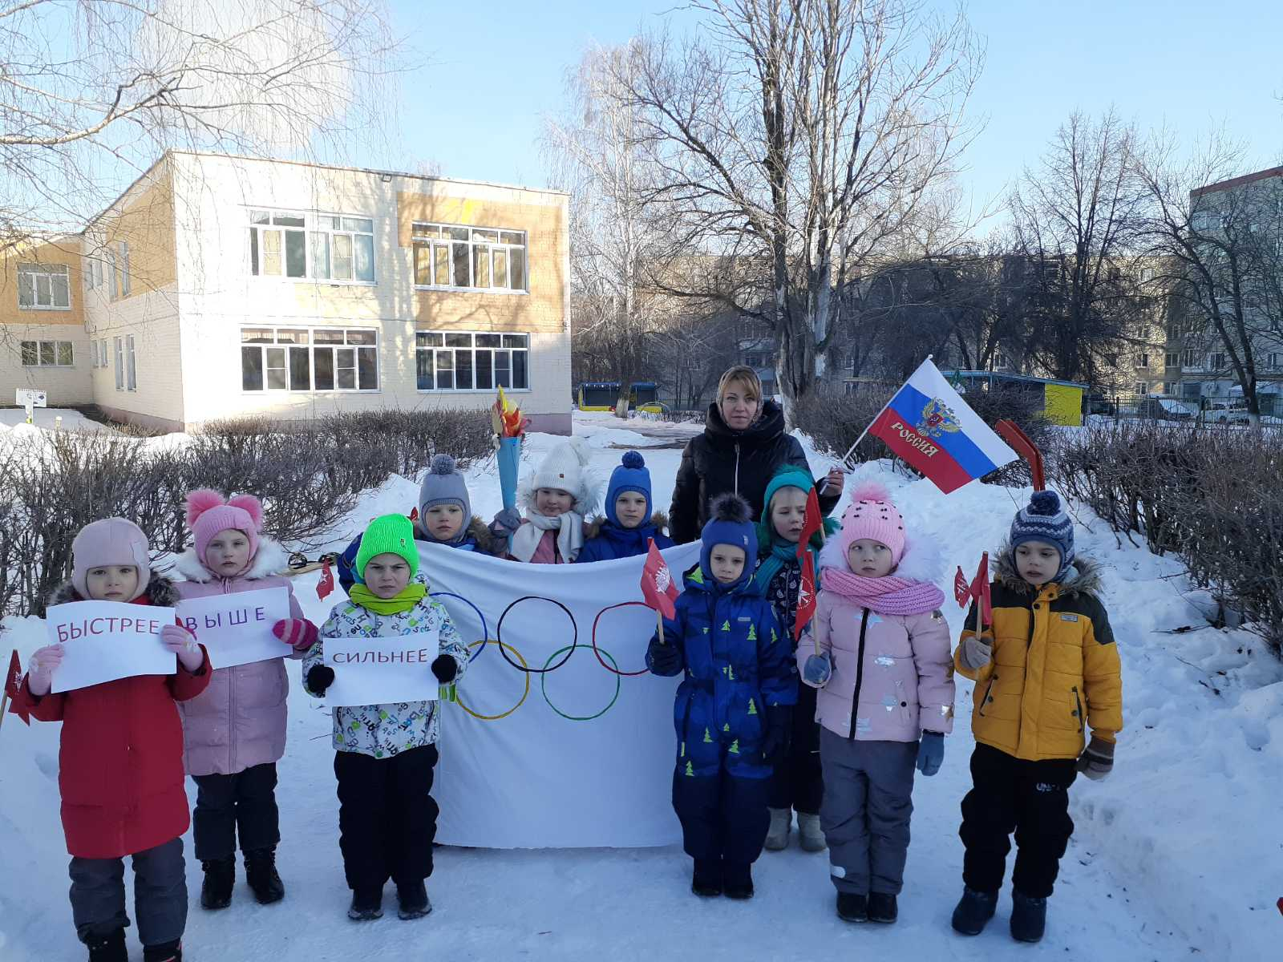
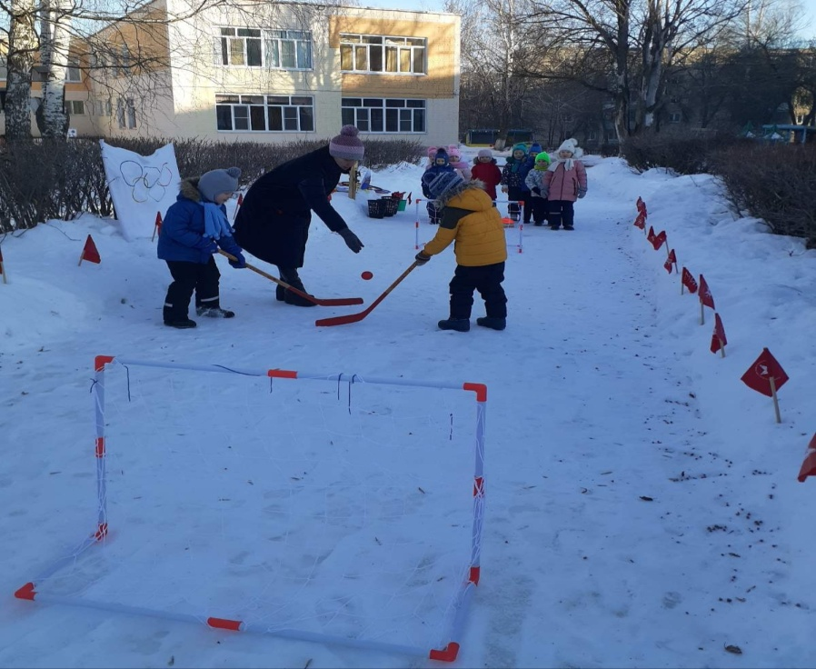

Slide 9
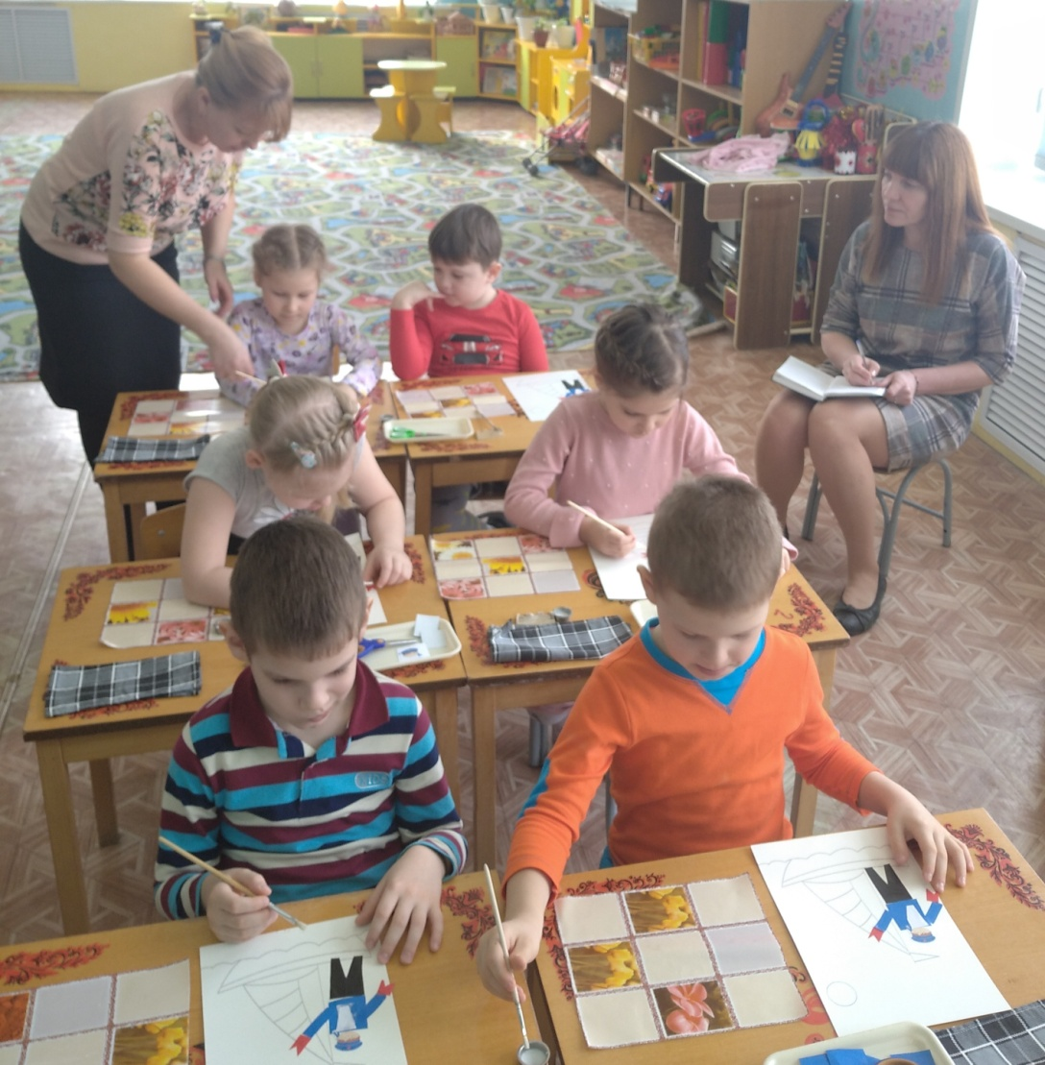
Наставник не просто сообщает необходимую информацию, а мотивирует своего подопечного, используя определенные ключевые фразы:
«Я говорю, а делаете вы сами»,
«Я показываю вам, а вы смотрите»,
«Я знаю, как это делать, но давайте вместе поищем решения для вашего случая»,
«Давайте вместе подготовим, а вы проведете»,
«Вы покажете, а я посмотрю».
Эти фразы в практике становятся этапами работы в наставнической паре.

Slide 10
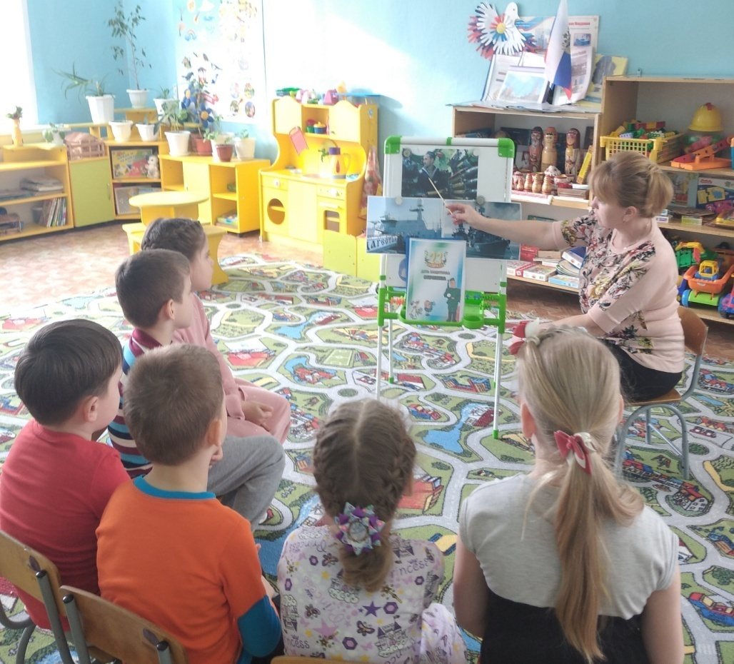
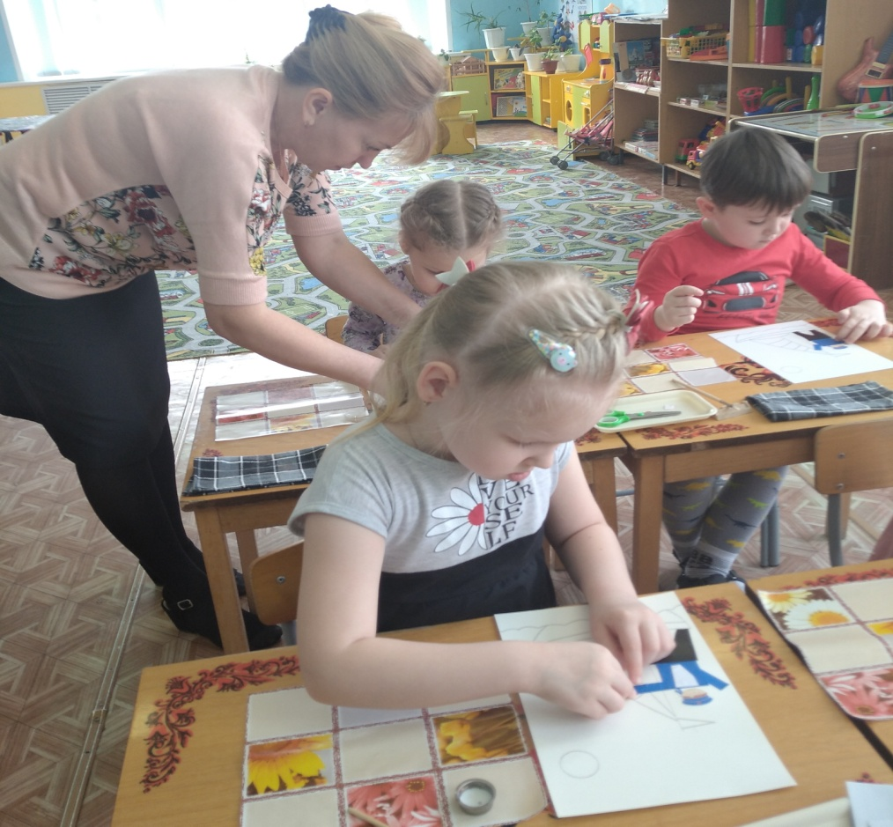

Slide 11
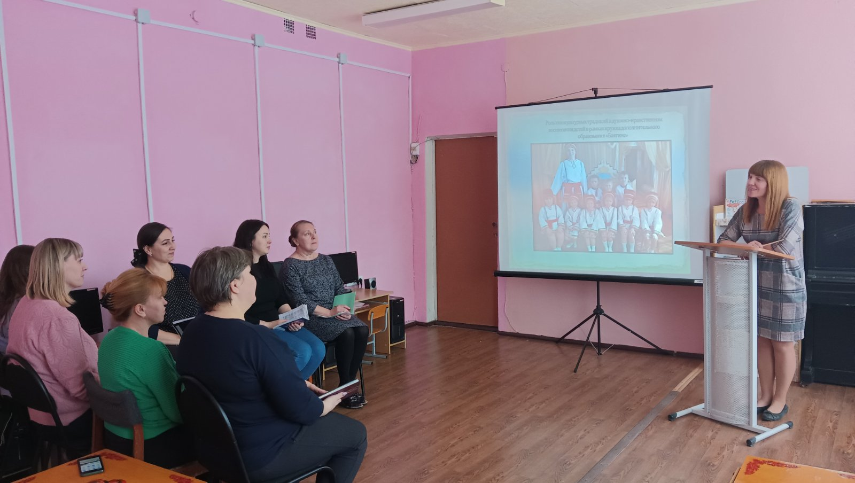
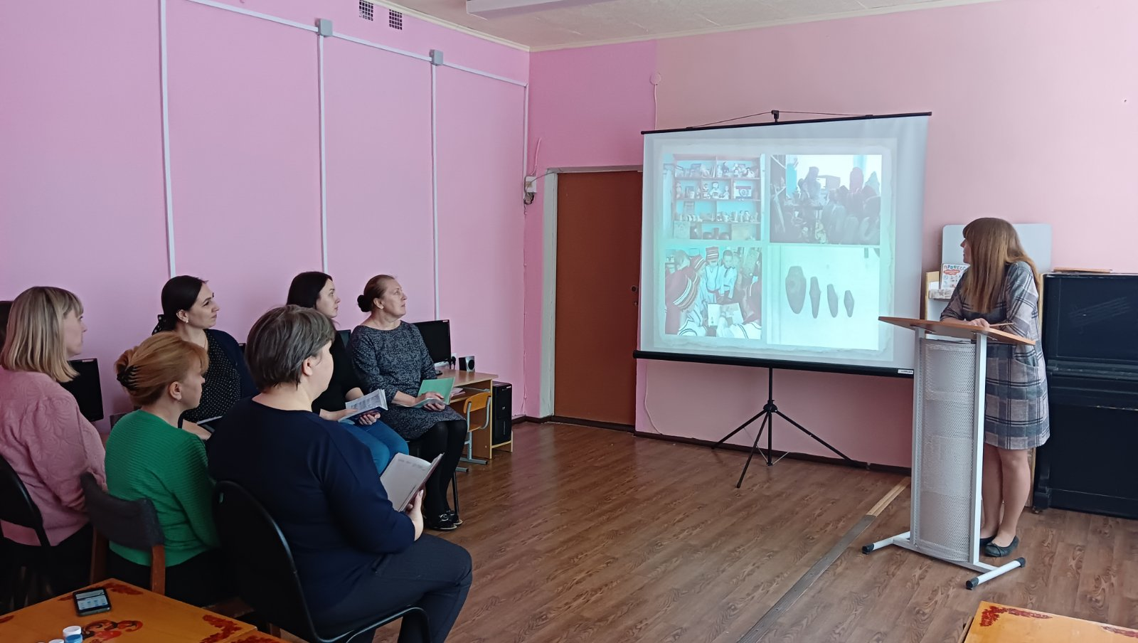

Slide 12
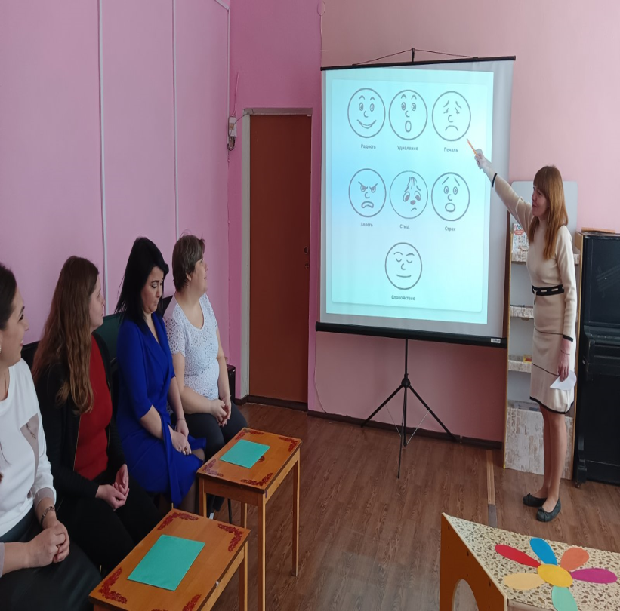
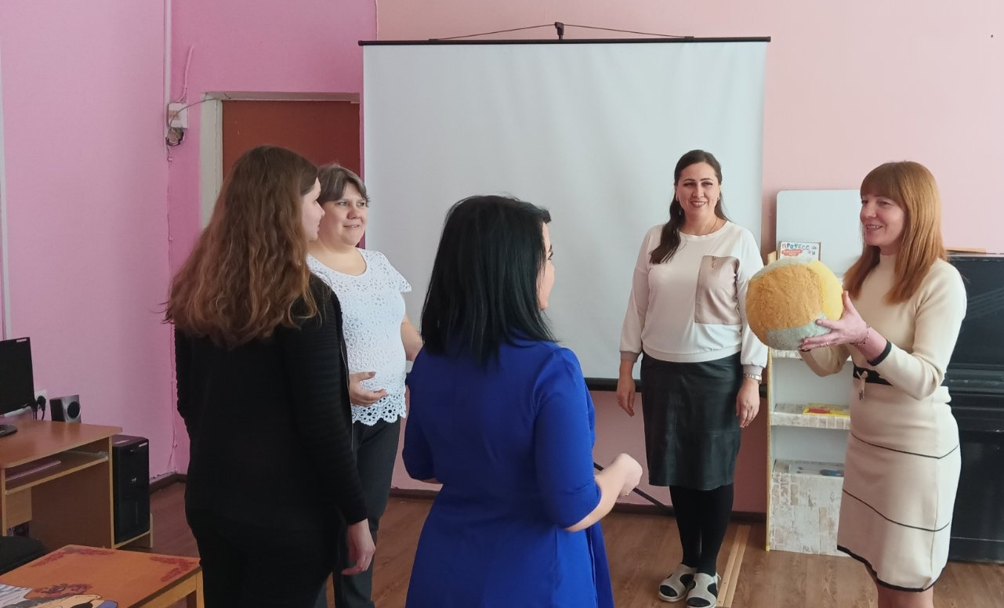

Slide 13
Результаты успешности молодого специалиста:
Степень удовлетворенности своим трудом.
Стремление к личностному росту.
Эмоционально-благоприятная атмосфера в группе.
Повышение квалификации.
Достижения молодого специалиста.
Методическая работа (документация, авторские разработки).
Распространение передового педагогического опыта.
Достижения воспитанников.

Slide 14
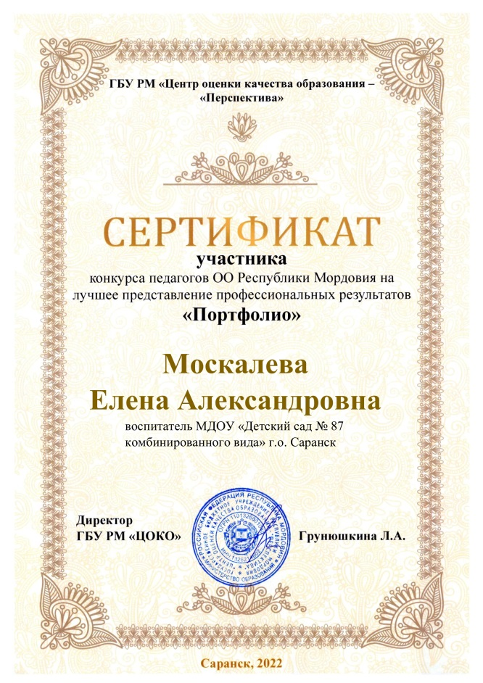
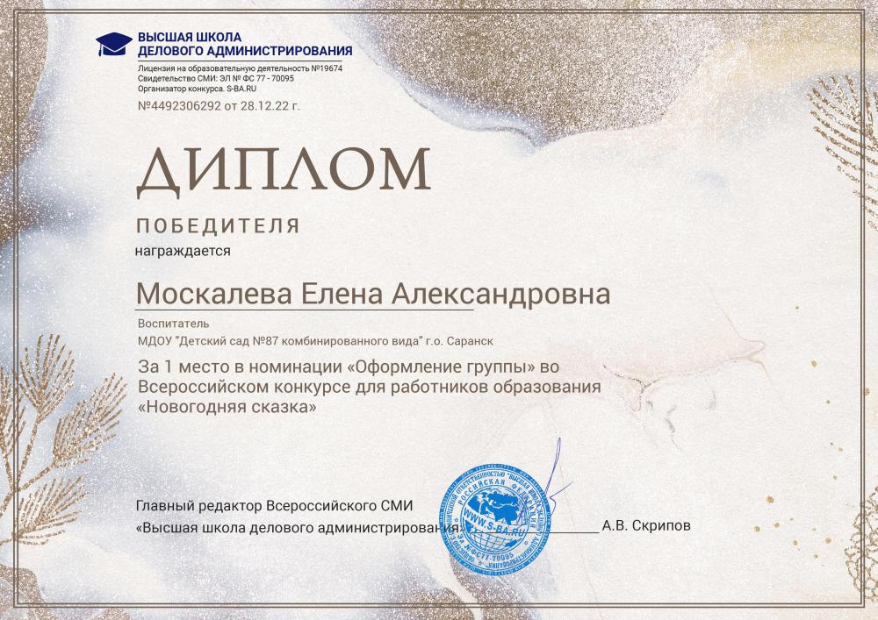

Slide 16
КОНТАКТНЫЕ ДАННЫЕ
Самарина Татьяна Васильевна
Воспитатель
Муниципальное дошкольное образовательное учреждение
«Детский сад №87 комбинированного вида»
t4tsamarina@yandex.ru

